Slide 1
TW-SELFSELECT-W4
台股買賣自動化系統
使用 Python 與 DSH
Notes:
⏱ 建議時間：30 秒
歡迎回來，這是第四堂課。
前幾週我們建好了環境、學會了跟 DSH 溝通。這一週是整個課程的核心中的核心——我們要深入認識系統內建的五大策略：它們的原理是什麼、適合什麼盤勢、什麼時候買、什麼時候賣。
---
【講師提示】預告這週資訊量大，但每個策略都會用動畫和回測數據講清楚，請大家保持耐心。

Slide 2
現有策略的介紹
再強調一次, 我們主要教策略的量化,而不是如何設計一個策略
本系統提供5個策略=>布林通道,MA CROSS,唐安奇通道,VWAP反轉,KEEP_WAIT(低接高賣)
保留4個使用者自定策略,修改策略不用動主程式(主程式是經過長期驗證)
Notes:
⏱ 建議時間：1 分 30 秒
先看整體架構。
再強調一次：我們主要教的是**策略的量化**，而不是如何設計一個策略——你要會的是「看懂策略、設定參數、讓系統執行」。
本系統提供五個策略：布林通道、MA Cross、唐奇安通道、VWAP 反轉、Keep Wait 低接高賣。另外保留四個使用者自訂策略。
重點：修改策略不用動主程式——主程式是經過長期驗證的，你只需要在設定檔改參數，或加上自己的策略就好。
---
【講師提示】這頁是地圖，先建立「6+4」的整體印象，之後逐個展開。

Slide 3
常見術語
EPS (每股盈餘)：企業為每 1 股賺進多少淨利。
ROE (股東權益報酬率)：公司用股東資金賺錢的效率。
PE (本益比)：買進股票後，預計幾年可以回本（估值指標）。
殖利率 (現金股利殖利率)：把股票當定存，每年能拿到的配息回報率。
護城河: 一個公司難以被超越的地方,技術/規模/資產(軟硬件.IP…)
RSI（相對強弱指標，Relative Strength Index）是一種用來評估市場「買賣雙方力道強弱」的動量指標。它透過計算特定期間內股價漲跌幅的大小與速度，來判斷股價是否處於過熱（超買）或過冷（超賣）的狀態。
ATR（平均真實波動幅度，Average True Range）是由威爾斯·威爾德（J. Welles Wilder）在 1978 年提出的技術指標，用來衡量市場的波動程度，不預測方向。
MA（簡單移動平均）將過去 N 天的收盤價加總，除以 N，每一天的權重相同。
EMA（指數移動平均）給予近期價格較高的權重，越靠近今天的價格影響越大；歷史價格影響力呈指數衰減。
Notes:
⏱ 建議時間：2 分鐘
在講策略之前，先認識幾個常見術語。
EPS，每股盈餘，是企業每一股賺進多少淨利；ROE，股東權益報酬率，是公司用股東資金賺錢的效率；PE，本益比，代表買進股票後預計幾年可以回本，是估值指標；殖利率，把股票當定存，每年能拿到的配息回報率。
護城河，是一個公司難以被超越的地方——可能是技術、規模、或資產。
還有幾個技術指標：RSI 是相對強弱指標，判斷市場買賣雙方力道強弱，用來評估股價是否過熱或過冷；ATR 是平均真實波動幅度，衡量市場波動程度，不預測方向；MA 是簡單移動平均，把過去 N 天收盤價平均；EMA 是指數移動平均，給近期價格較高權重。
---
【講師提示】這頁是詞典，不必逐個深入，先讓學員有印象；講到策略時會再複習相關指標。

Slide 4
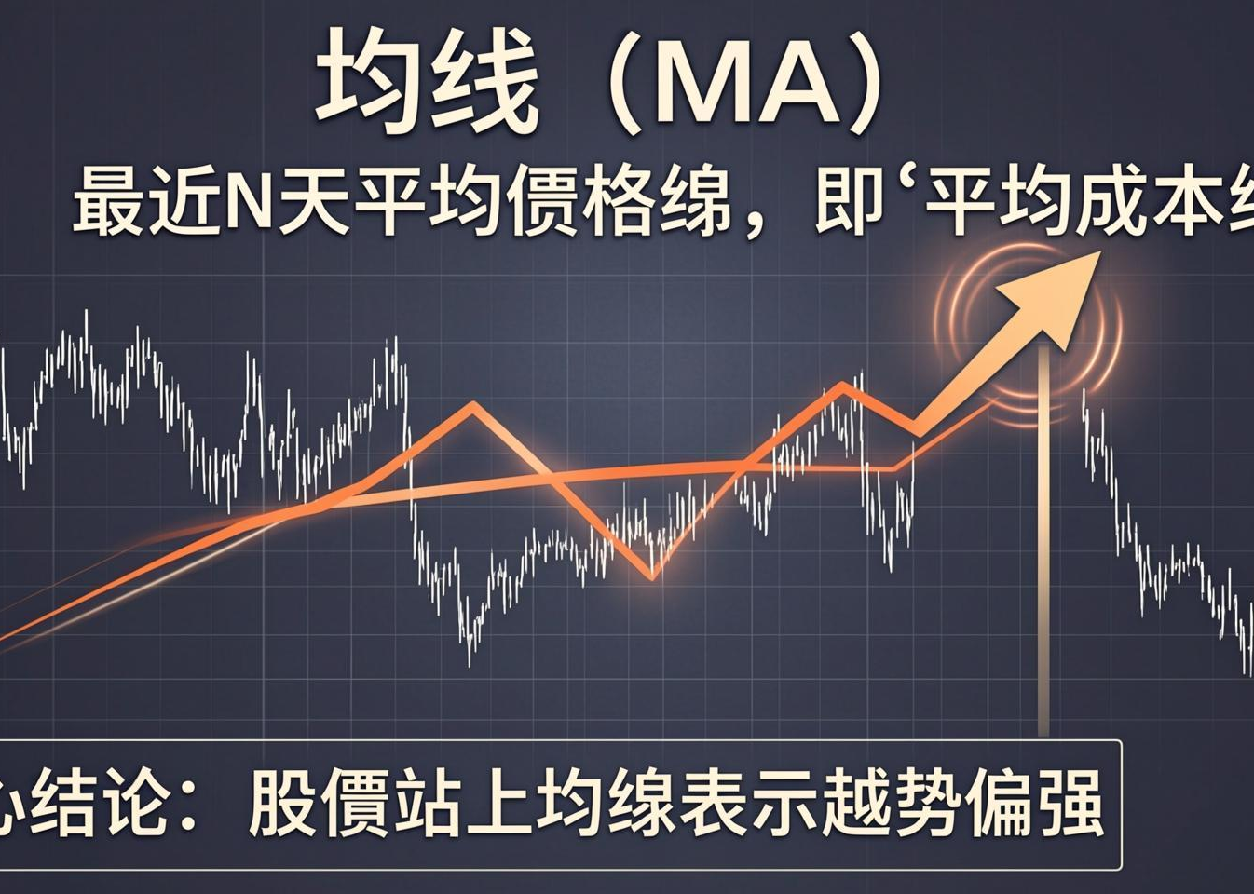
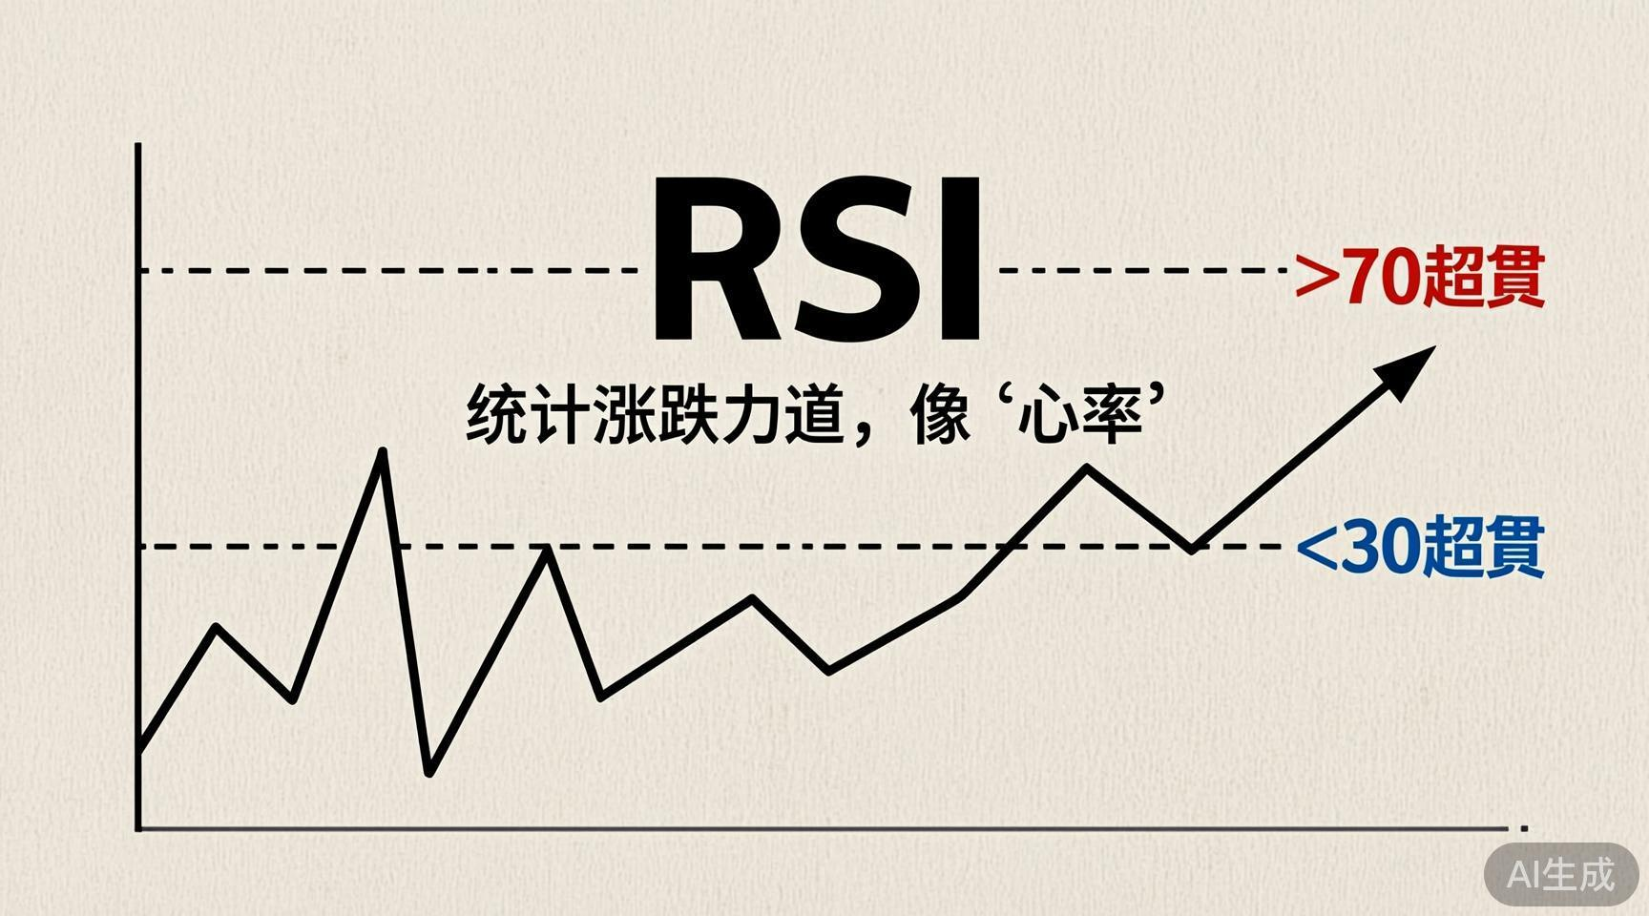
MA 與 RSI
Notes:
⏱ 建議時間：1 分鐘
這頁是 MA 與 RSI 的圖示。
畫面呈現的是移動平均線和 RSI 指標的示意。記住兩個重點：MA 告訴我們趨勢方向——價格在均線之上偏多，之下偏空；RSI 告訴我們情緒狀態——超過七十算過熱，低於三十算超賣。
之後五個策略，有四個都用到這兩個指標的組合。
---
【講師提示】圖示頁，指著畫面快速帶過 MA/RSI 的視覺特徵。

Slide 5
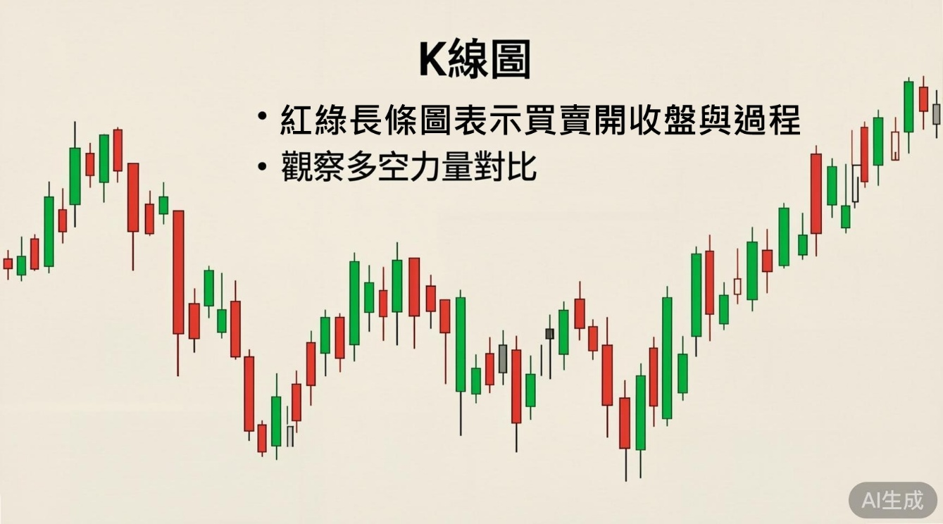
策略的種類
時間性:
  長期:半年以上
  中短期: 半年以內
  當日內
進場時機:
  順勢=>上漲時進場, 開始下跌賣出
  逆勢=>跌得離譜進場, 回歸正常賣出
分析數據: 開盤/收盤/最高/最低/成交量
Notes:
⏱ 建議時間：1 分 30 秒
策略怎麼分類？兩個維度。
時間性：長期策略，持有半年以上；中短期，半年以內；還有當日內的短線交易。
進場時機：順勢策略，上漲時進場、開始下跌就賣出，追的是趨勢；逆勢策略，跌得離譜時進場、回歸正常時賣出，賭的是回歸。
不管哪種策略，分析的都是同樣的資料：開盤、收盤、最高、最低、成交量——就是我們下一頁要看的 K 線。
---
【講師提示】建立分類框架，講每個策略時可以問學員「這是順勢還是逆勢？」

Slide 6
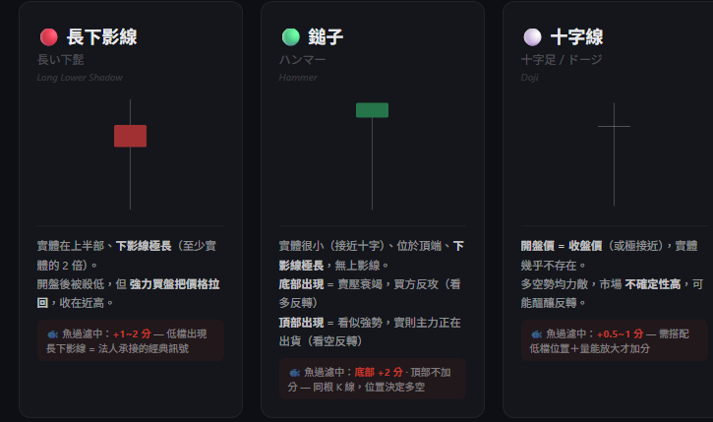
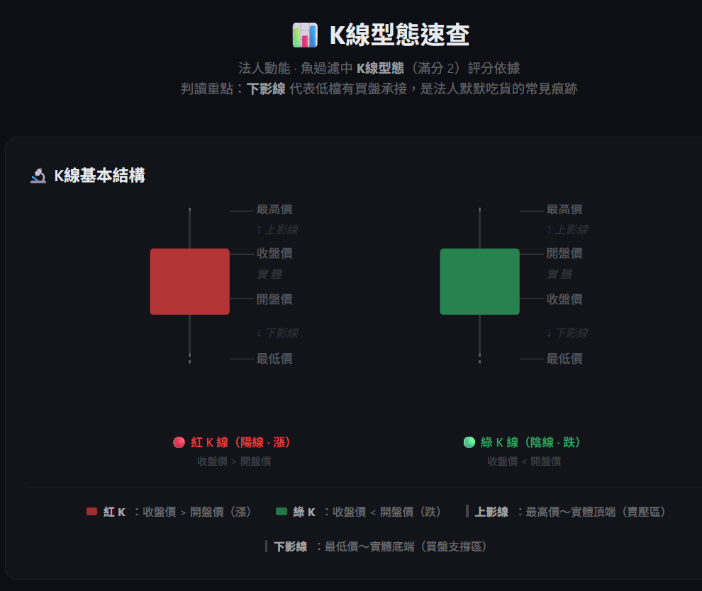
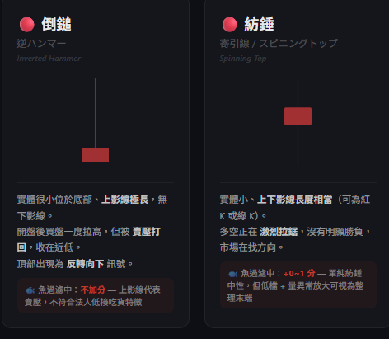
K線圖-我們系統是交由程式分析
Notes:
⏱ 建議時間：30 秒
這頁是 K 線圖。
K 線是股市最基本也最重要的圖形：一根 K 線記錄一天的開高低收。紅色上漲、綠色下跌。
不過要提醒大家：我們的系統是交由程式分析 K 線，不需要你人眼看圖——電腦會自動判斷。
---
【講師提示】強調「程式分析」而非「人眼盯盤」，呼應系統自動化的核心價值。

Slide 7
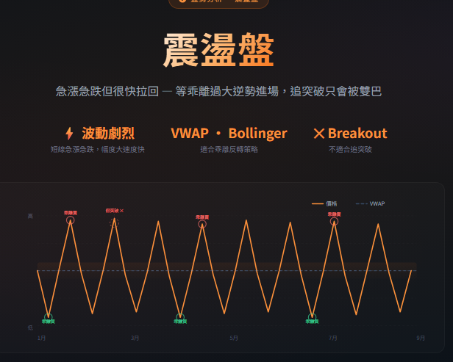
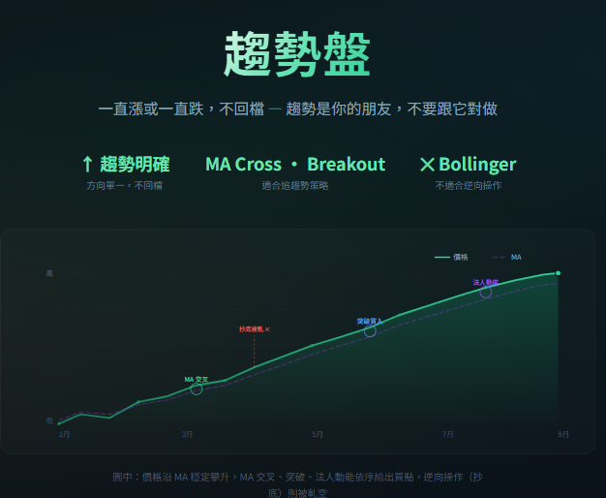
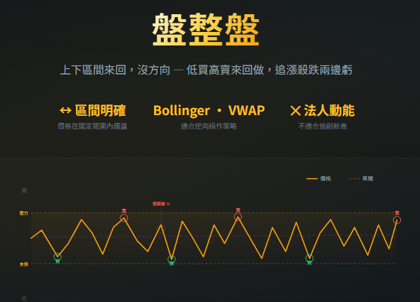
大盤- 不同盤勢適合不同策略
Notes:
⏱ 建議時間：1 分 30 秒
接下來兩頁很重要：不同盤勢，適合不同策略。
先澄清一個概念：趨勢盤不一定上升——趨勢指的是「有明確方向」，上升趨勢和下跌趨勢都算趨勢。市場狀態大致分三種：上升趨勢，也就是多頭，方向明確往上；下跌趨勢，也就是空頭，方向明確往下；還有盤整震盪，沒有方向、來回拉扯。
沒有一個策略在所有盤勢都賺錢——順勢策略在上升趨勢表現好，但在盤整會被雙巴；逆勢策略在盤整吃香，但在強趨勢會接刀。特別注意：我們的順勢策略只做多、不放空——所以在下跌趨勢中，它們會觸發賣出、空手避開，而不是反手放空。
所以系統設計五個策略，就是讓你能根據盤勢搭配。
---
【講師提示】這是本週最重要的觀念之一，放慢講。務必強調「上升/下跌都是趨勢」「順勢策略只做多、下跌時空手避開」兩點。

Slide 8
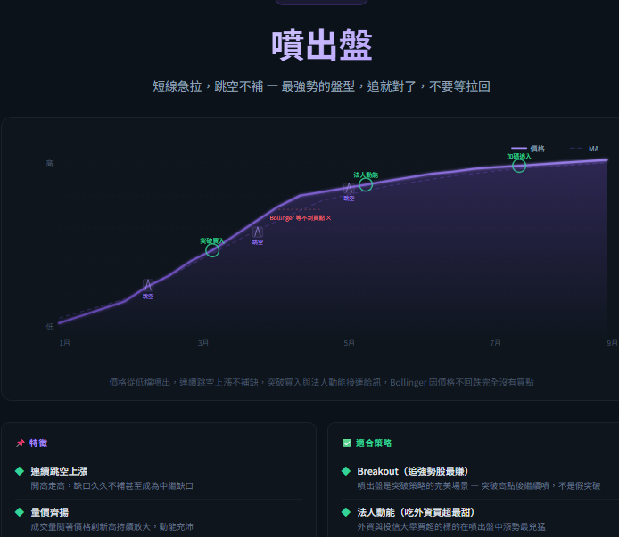
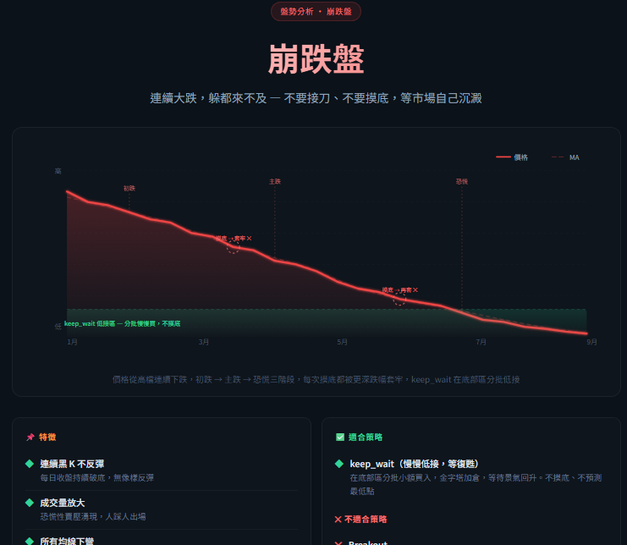
大盤- 不同盤勢適合不同策略
Notes:
⏱ 建議時間：1 分鐘
這頁用兩張圖對照兩種極端盤勢。
左邊這張，是上升趨勢的噴出圖——價格一路向上、不斷創新高，趨勢明確，這正是順勢策略的主場；右邊這張，是下跌的崩盤圖——價格連續重挫、跌破所有支撐，這是空頭盤，順勢策略會空手避開。
實戰中，你要做的是判斷「現在大概是什麼盤」，然後把資金配置到適合的策略上。
---
【講師提示】指著左右兩張圖對比講解——上升噴出圖配順勢策略、下跌崩盤圖要防守避開。

Slide 9
布林通道反轉 + RSI 過濾（Bollinger）
一句話：股價跌到統計學極限 + 市場極度恐慌時買進；漲到統計學極限 + 市場極度貪婪時賣出。
📺 動畫演示：點擊觀看 — 以走勢動畫解說買賣點邏輯
策略原理
布林通道（Bollinger Bands）以 20 日移動平均線為中軸，上下各 2 倍標準差構成通道。
根據統計學常態分佈，約 95.4% 的價格會落在通道內；衝出通道即代表市場進入極端狀態。
結合 RSI（5 日）判讀市場情緒，形成雙重過濾。
數學定義：
元件 公式 意義
BB_Middle SMA(close, 20) 平均成本（價值中軸）
BB_Std STD(close, 20) 近期波動劇烈程度
BB_Upper Middle + 2 × Std 統計學天花板（超買門檻）
BB_Lower Middle − 2 × Std 統計學地板（超賣門檻）
RSI(5) 100 − 100 / (1 + RS) 極短線多空力道
Notes:
⏱ 建議時間：2 分 30 秒
第一個策略，布林通道反轉。
一句話描述：股價跌到統計學極限、加上市場極度恐慌時買進；漲到統計學極限、加上市場極度貪婪時賣出。
策略原理：布林通道以二十日移動平均線為中軸，上下各加減兩倍標準差構成通道。根據統計學常態分佈，大約百分之九十五點四的價格會落在通道內——所以衝出通道，就代表市場進入極端狀態。再結合五日 RSI 判讀市場情緒，形成雙重過濾。
數學上：通道中線是二十日均線，代表平均成本；通道上軌是中線加兩倍標準差，是統計學天花板；下軌是減兩倍，是統計學地板。RSI 五日，看極短線多空力道。
---
【講師提示】動畫演示可現場播放。強調「統計學極限」概念——買在別人恐慌時。

Slide 10
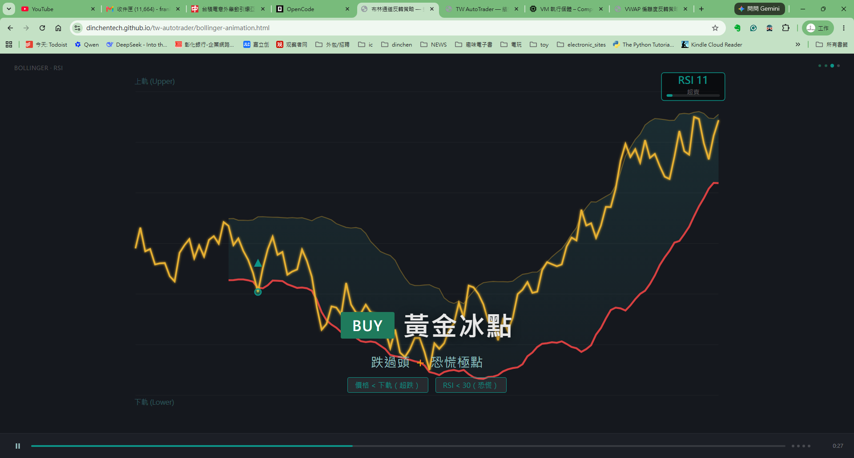
Notes:
⏱ 建議時間：1 分鐘
這頁是布林通道的買點示意圖。
大家看這張圖——當價格往下衝破下軌、同時 RSI 顯示超賣，就是買點訊號。圖中標示的位置，就是我們要出手買進的地方。買在這裡，賺的就是價格回歸均值這一段。
---
【講師提示】指著圖中的買點標記講解，對照布林下軌與 RSI 超賣的雙重條件。

Slide 11
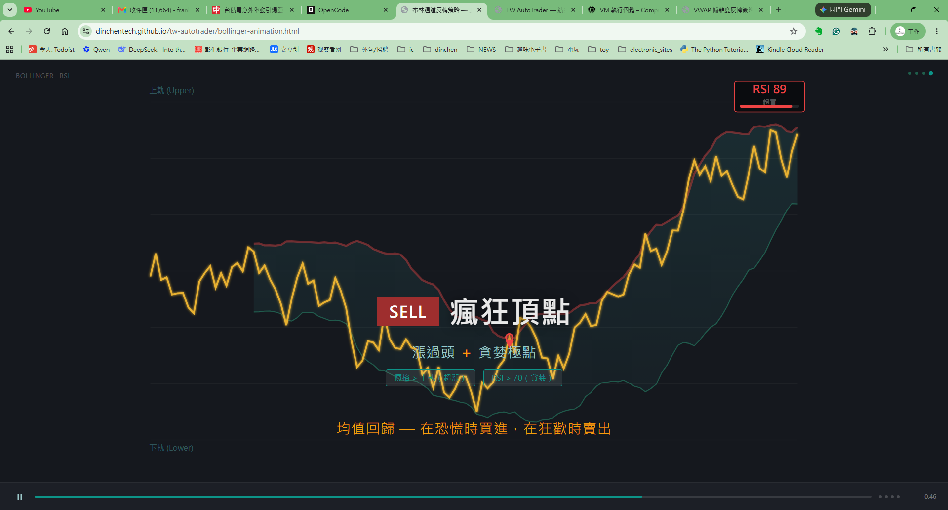
Notes:
⏱ 建議時間：1 分鐘
這頁是布林通道的賣點示意圖。
對應地，當價格往上突破上軌、同時 RSI 顯示超買，就是賣點訊號。圖中標示的位置，就是我們要獲利了結的地方——買點、賣點兩個條件對稱，來回操作。
---
【講師提示】指著圖中的賣點標記講解，與前一頁買點圖對照著講。

Slide 12
VWAP 偏離度反轉（VWAP）
一句話：股價偏離法人平均成本（VWAP）超過 1.5 倍標準差，且極短線情緒極端時，反向操作。
📺 動畫演示：點擊觀看 — 以走勢動畫解說買賣點邏輯
策略原理
VWAP（成交量加權平均價）代表市場所有資金真正的平均買進成本。散戶無法大幅影響 VWAP，只有大盤法人進出才會讓 VWAP 移動。當股價遠離 VWAP 超過一定倍數的標準差時，代表價格嚴重偏離法人的合理成本區，預期均值回歸。
元件 | 公式 | 意義
VWAP | Σ(close × volume) / Σ(volume) | 市場真實平均成本
Deviation | close − VWAP | 價格偏離法人的程度
Std | STD(Deviation, 20) | 偏離度的波動標準差
sigma_mult | 1.5（可調參數） | 極端門檻倍數
RSI(5) | 100 − 100 / (1 + RS) | 極短線情緒指標
Notes:
⏱ 建議時間：2 分 30 秒
第二個策略，VWAP 偏離度反轉。
一句話：股價偏離法人平均成本超過一點五倍標準差，而且極短線情緒極端時，反向操作。
原理：VWAP，成交量加權平均價，代表市場所有資金真正的平均買進成本。散戶無法大幅影響 VWAP——只有大盤法人進出才會讓它移動。所以當股價遠離 VWAP 超過一定倍數標準差，代表價格嚴重偏離法人的合理成本區，預期均值回歸。
數學上：VWAP 是成交量加權的平均價；偏離度是收盤價減 VWAP；標準差看的是偏離度的波動；門檻倍數預設一點五，可調；再配上五日 RSI 當情緒指標。
---
【講師提示】強調 VWAP 的意義——「法人的真實成本線」，適合金融股這類法人主導的標的。

Slide 13
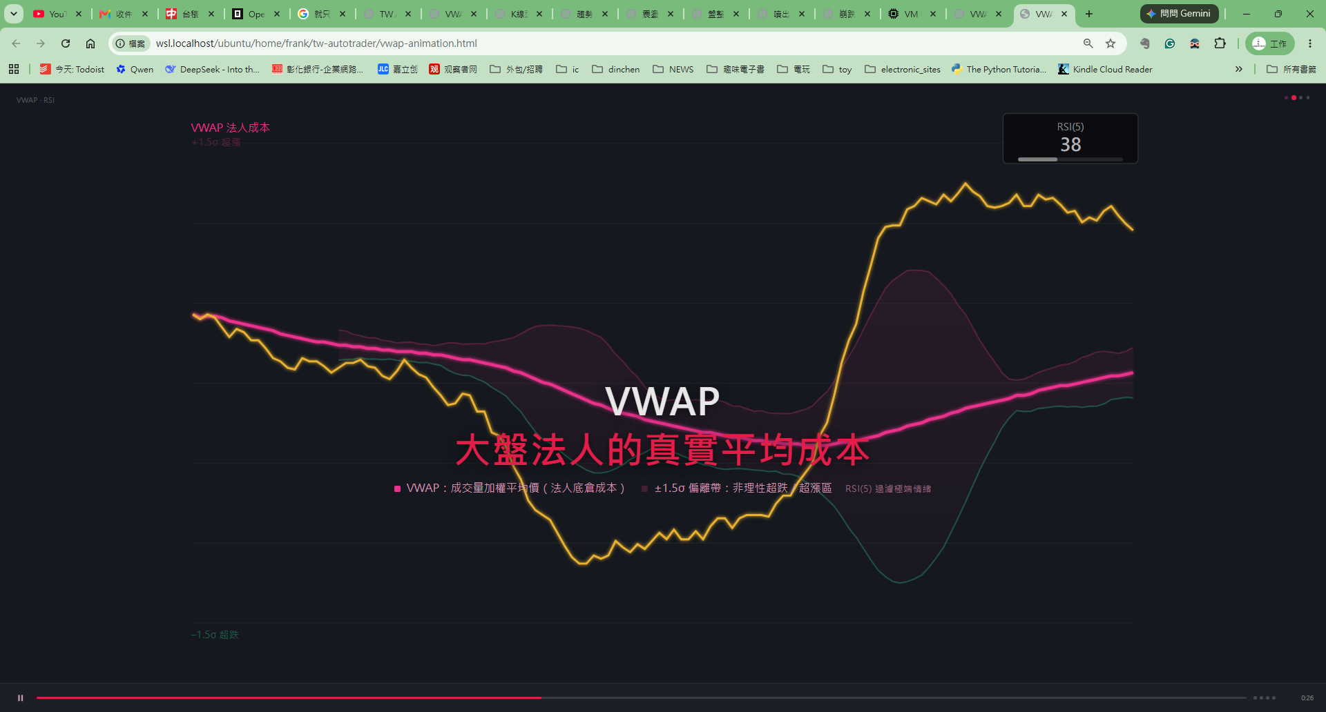
Notes:
⏱ 建議時間：1 分鐘
這頁是 VWAP 的法人成本線示意圖。
大家看畫面中這條線——VWAP，法人成本線。它代表市場所有資金真正的平均買進成本。看這張圖可以理解：價格線在法人成本線上下波動，當價格明顯偏離成本線的時候，就是反向操作的時機。
---
【講師提示】指著圖中的 VWAP 成本線講解「法人的真實成本」概念，為買賣點圖鋪路。

Slide 14
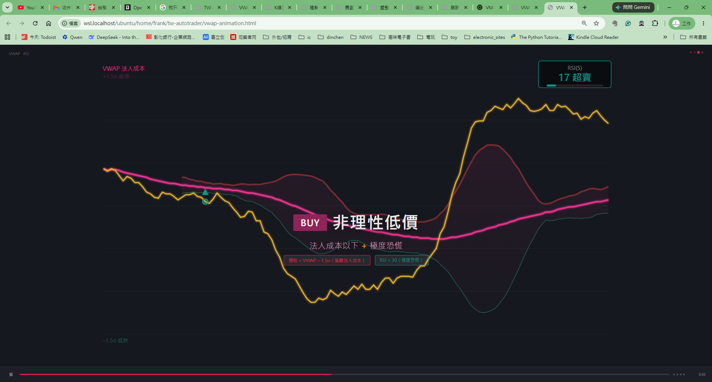
Notes:
⏱ 建議時間：1 分鐘
這頁是 VWAP 的買點示意圖。
當價格跌到法人成本線下方、偏離超過設定倍數標準差，而且 RSI 顯示超賣——這就是 VWAP 策略的買點。圖中標示的位置，就是我們要出手買進的地方，賭的是價格回歸成本線。
---
【講師提示】指著圖中的買點標記講解「價格遠低於法人成本→買進」的邏輯。

Slide 15
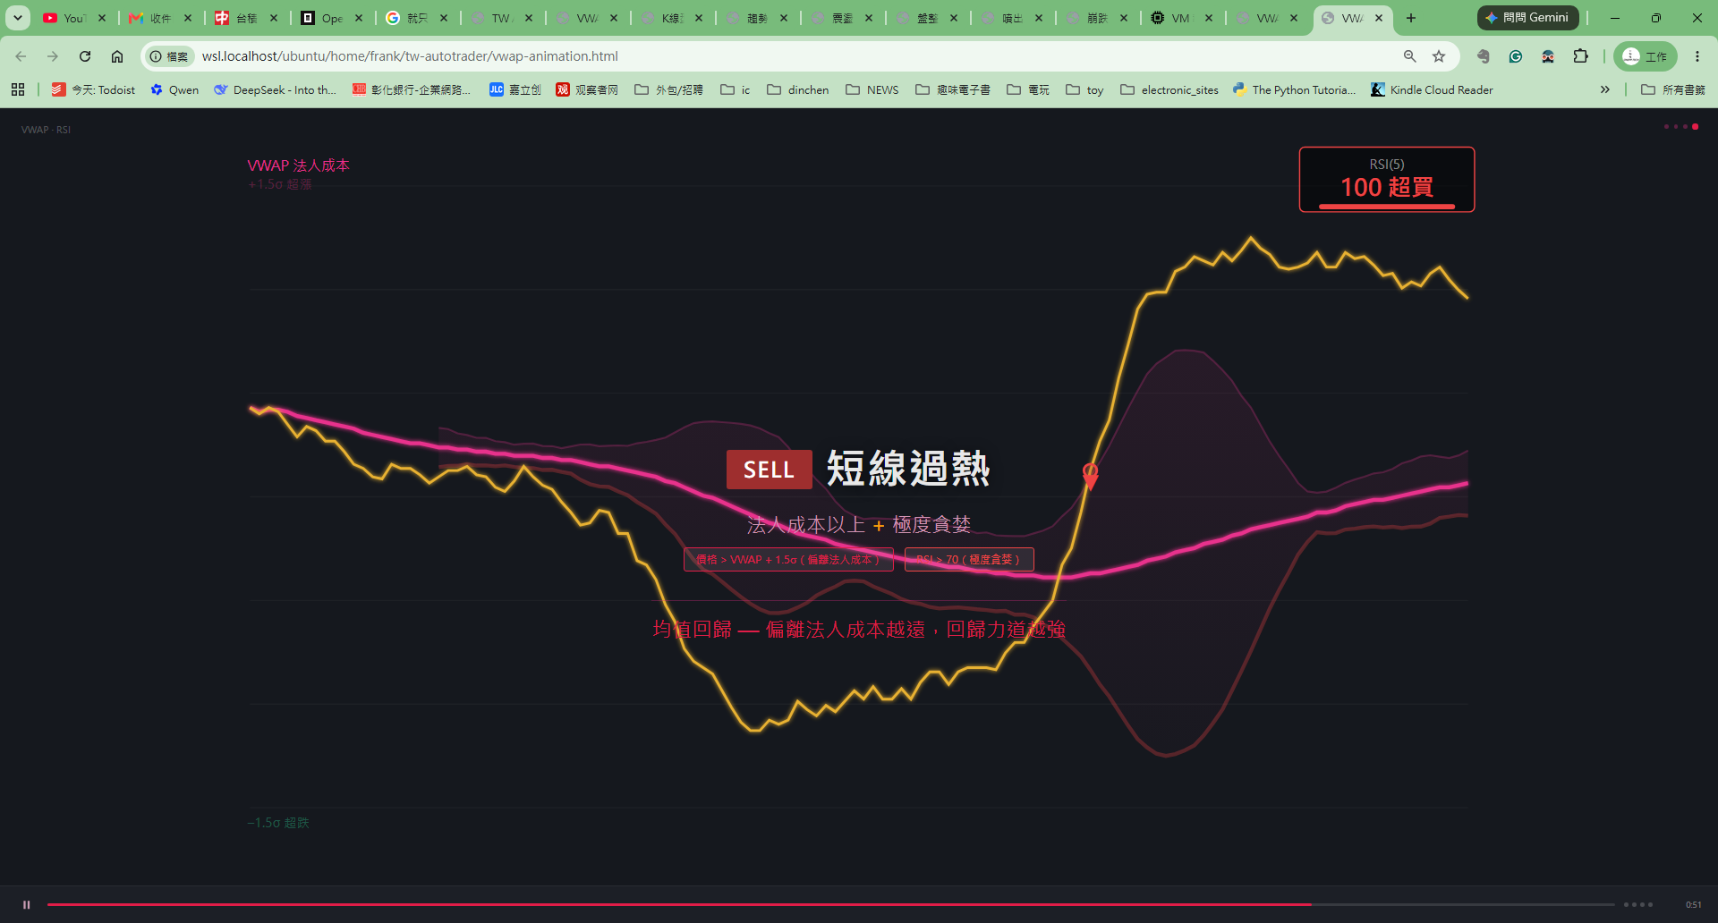
Notes:
⏱ 建議時間：1 分鐘
這頁是 VWAP 的賣點示意圖。
對應地，當價格反彈到法人成本線上方、偏離過大，而且 RSI 顯示超買——這就是 VWAP 策略的賣點。圖中標示的位置，就是我們要獲利了結的地方。到這裡，布林與 VWAP 兩個逆勢策略的買賣點都看完了，下一頁進入順勢策略。
---
【講師提示】指著圖中的賣點標記講解，並作為逆勢策略段的收尾。

Slide 16
均線交叉（MA Cross）
一句話：短期平均成本突破中期平均成本時順勢買進；跌破時順勢賣出。
📺 動畫演示：點擊觀看 — 以走勢動畫解說買賣點邏輯
策略原理
利用兩條不同週期的移動平均線的相對位置變化，捕捉波段趨勢。快線（MA 9）對價格反應靈敏，慢線（MA 21）代表中期方向。當快線由下往上突破慢線（黃金交叉），為波段漲勢確立；反之則為多頭結束（死亡交叉）。
使用 .shift(1) 比對昨日與今日的相對位置，精確判定交叉瞬間。
數學定義：
元件 | 公式 | 意義
MA_Fast | SMA(close, 9) | 短期平均成本
MA_Slow | SMA(close, 21) | 中期平均成本（一個月）
Shift(1) | 取昨日資料 | 判斷交叉與否的基準
Notes:
⏱ 建議時間：2 分 30 秒
第三個策略，均線交叉。
一句話：短期平均成本突破中期平均成本時順勢買進；跌破時順勢賣出。
原理：利用兩條不同週期的移動平均線的相對位置變化，捕捉波段趨勢。快線是九日均線，對價格反應靈敏；慢線是二十一日均線，代表中期方向。當快線由下往上突破慢線，稱為黃金交叉，是波段漲勢確立；反之跌破，是死亡交叉，多頭結束。
特別的是，系統使用 shift 一比對昨日與今日的相對位置，精確判定交叉發生的瞬間——而不是等到趨勢明顯才進場。
---
【講師提示】黃金交叉/死亡交叉是學員最熟悉的概念，可以互動提問。

Slide 17
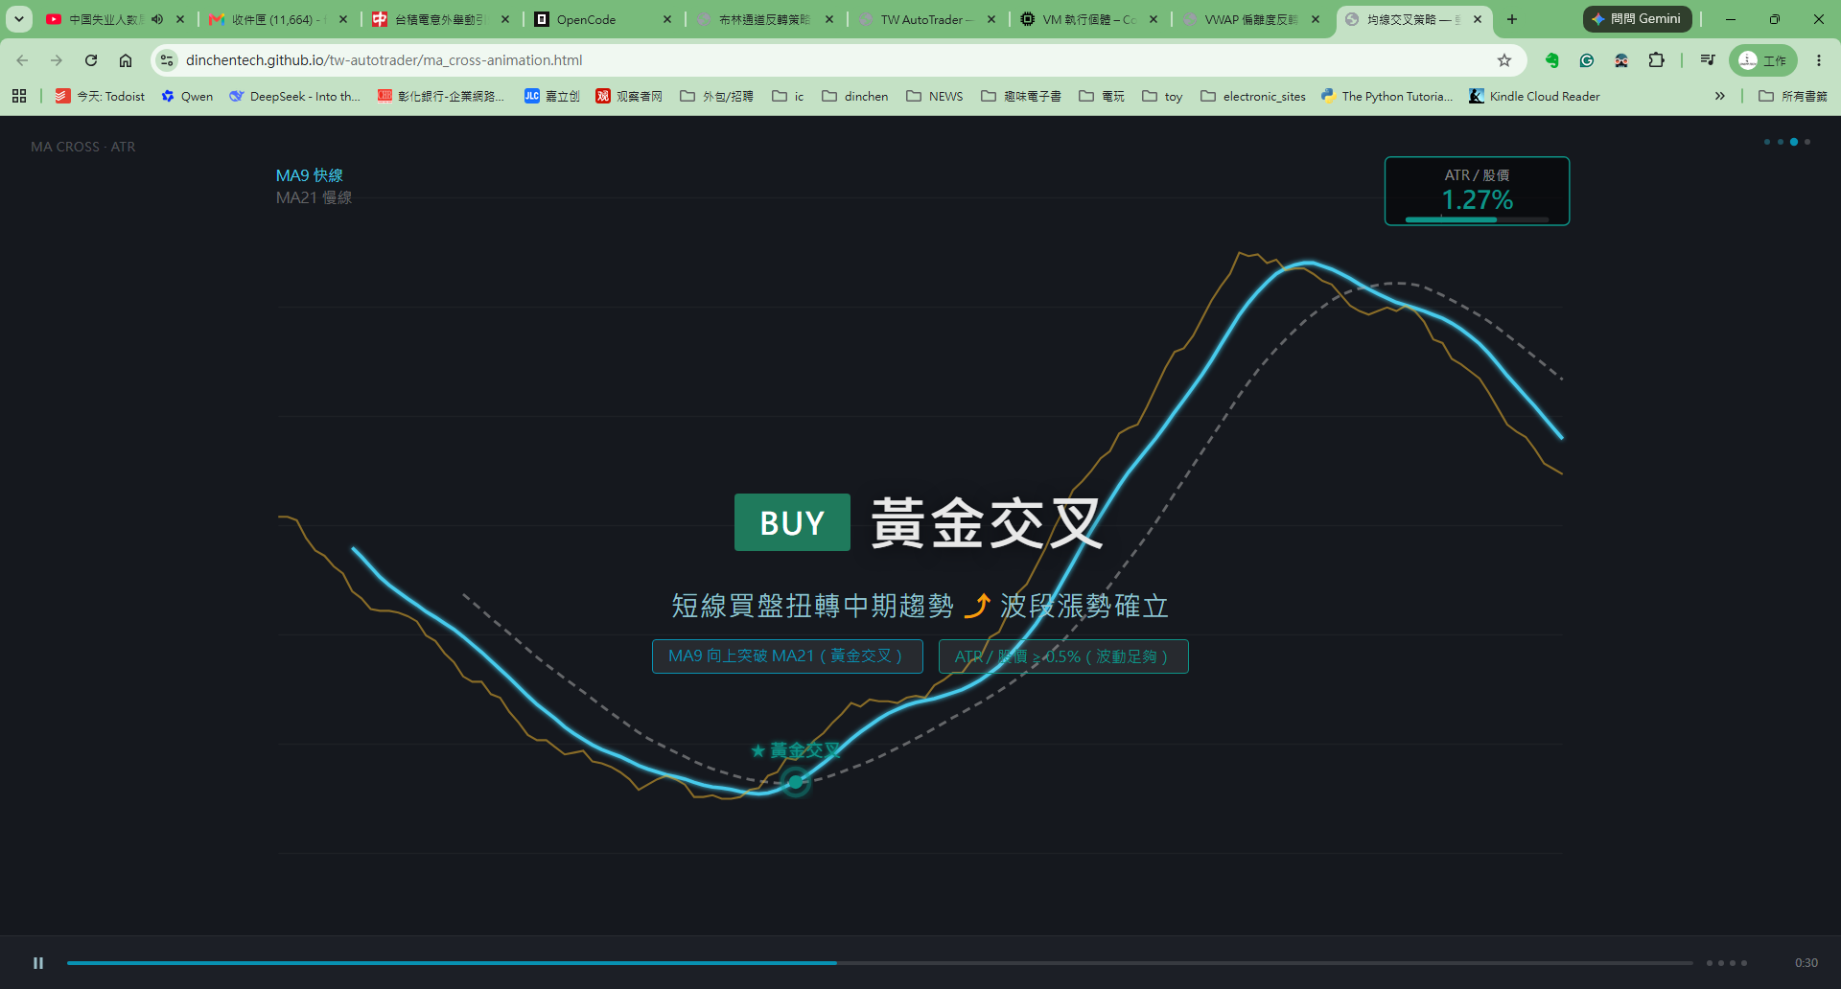
Notes:
⏱ 建議時間：1 分鐘
這頁是均線交叉的買點示意圖。
大家看這張圖——快線 MA9 由下往上穿越慢線 MA21，也就是 MA9 over MA21，黃金交叉。圖中標示的位置，就是買點：短期成本突破中期成本，波段漲勢確立，順勢買進。
---
【講師提示】指著圖中的黃金交叉點講解「MA9 上穿 MA21 = 買點」。

Slide 18
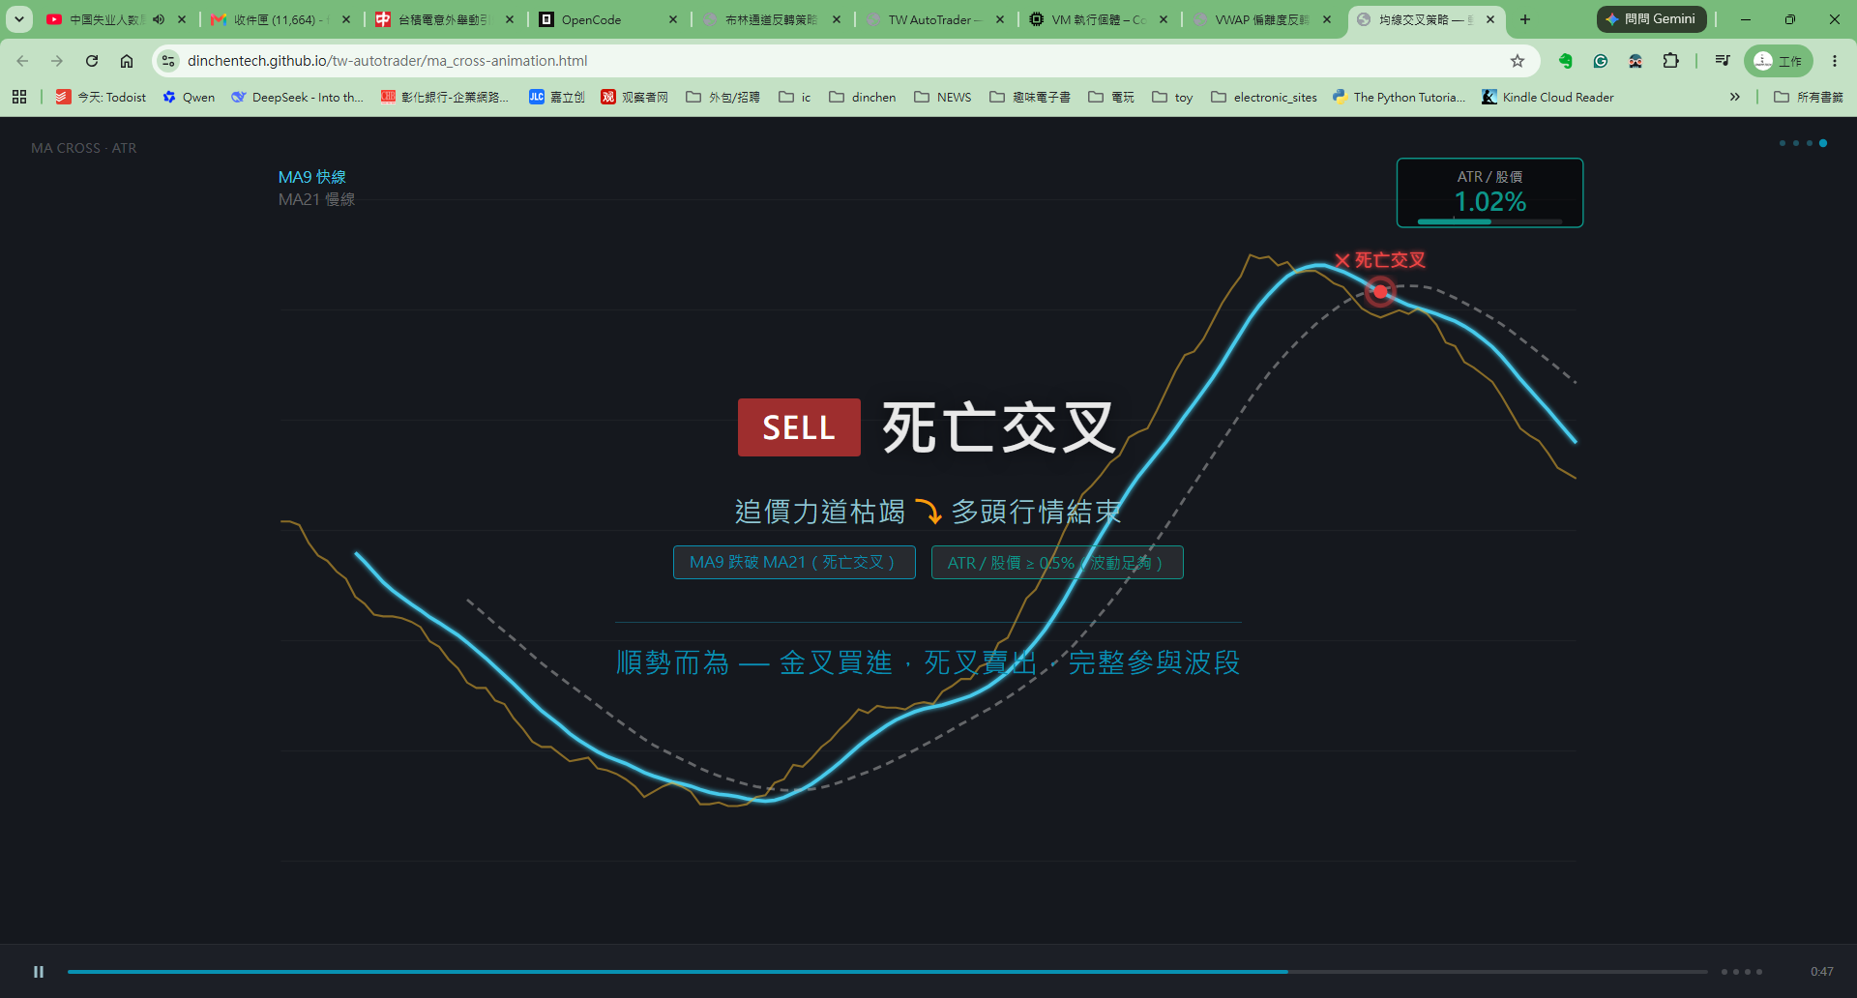
Notes:
⏱ 建議時間：1 分鐘
這頁是均線交叉的賣點示意圖。
對應地，當快線 MA9 由上往下跌破慢線 MA21，也就是 MA21 over MA9，死亡交叉。圖中標示的位置，就是賣點：多頭結束，順勢賣出離場。
要注意：盤整盤中快慢線會反覆交叉，容易「雙巴」——所以均線交叉最怕盤整盤，它適合用在趨勢明確的權值股上。
---
【講師提示】指著圖中的死亡交叉點講解「MA21 壓過 MA9 = 賣點」，並提醒盤整雙巴風險。

Slide 19
唐奇安通道突破（Breakout）
一句話：股價突破近一個月最高價時猜測主力進場，順勢買進；跌破近一個月最低價時猜測主力撤退，順勢賣出。
📺 動畫演示：點擊觀看 — 以走勢動畫解說買賣點邏輯
策略原理
唐奇安通道（Donchian Channel）以過去 N 日的最高價與最低價作為上下軌，勾勒出箱型整理區間。散戶的資金分散且無共識，只有大盤法人有能力將股價推破長期的天花板（N 日最高價），因此價格突破通道上軌即視為主力發動訊號。
使用前一日的通道值（.shift(1) 或 iloc[-2]），避免使用今日包含突破瞬間的資料造成前視偏差。
數學定義：
元件 | 公式 | 意義
Donchian_High | MAX(high, N) | N 日（預設 20）市場最高價
Donchian_Low | MIN(low, N) | N 日（預設 20）市場最低價
Notes:
⏱ 建議時間：2 分 30 秒
第四個策略，唐奇安通道突破。
一句話：股價突破近一個月最高價時，猜測主力進場，順勢買進；跌破近一個月最低價時，猜測主力撤退，順勢賣出。
原理：唐奇安通道以過去 N 日的最高價與最低價作為上下軌，勾勒出箱型整理區間。散戶的資金分散且無共識，只有大盤法人有能力把股價推破長期天花板——所以價格突破上軌，就視為主力發動訊號。
數學上：上軌是過去二十日市場最高價，下軌是過去二十日最低價。系統特別使用前一日的通道值，避免用到今日包含突破瞬間的資料，造成前視偏差。
---
【講師提示】強調「前視偏差」這個專業細節，說明系統設計的嚴謹。

Slide 20
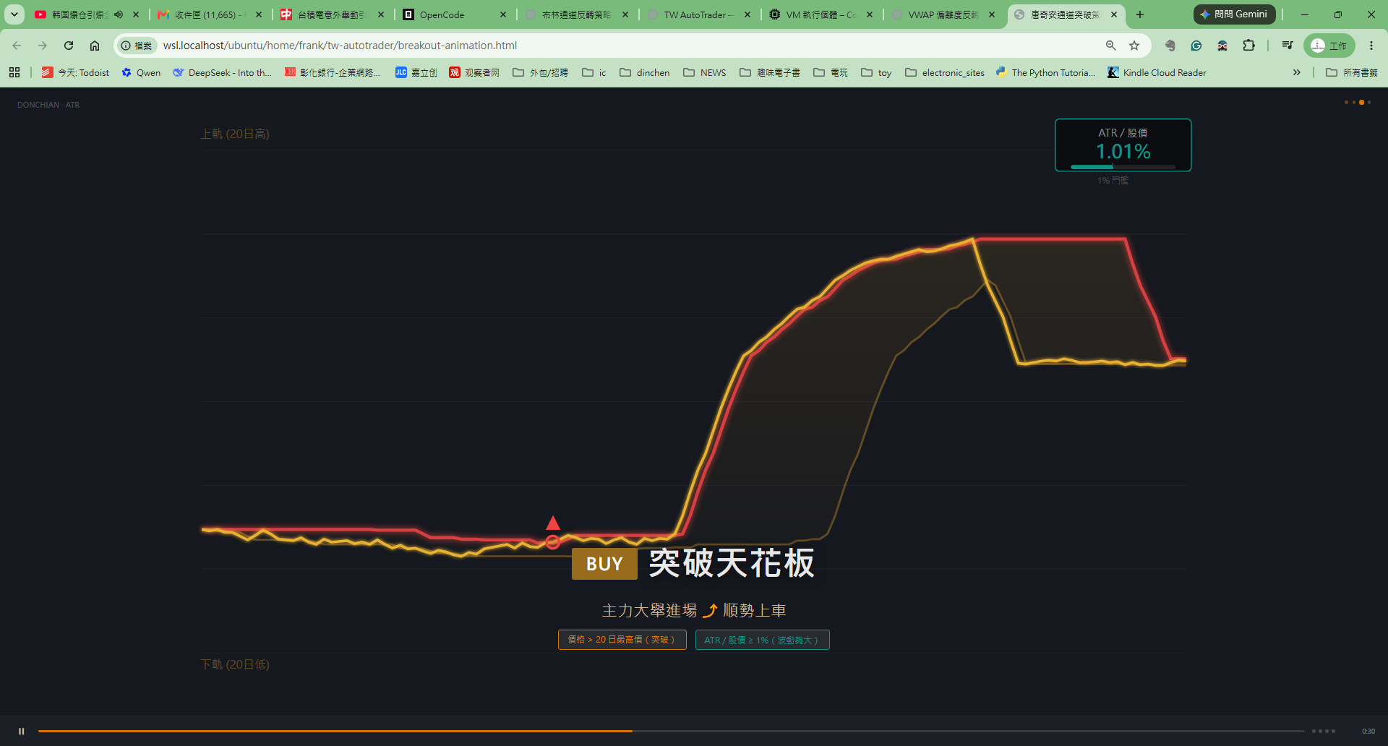
Notes:
⏱ 建議時間：1 分鐘
這頁是唐奇安突破的買點示意圖。
大家看這張圖——價格在箱型區間整理一段時間後，向上突破天花板，也就是創二十日新高。圖中標示的位置，就是買點：主力把股價推破長期高點，視為發動訊號，順勢追進，賺突破後的波段。
---
【講師提示】指著圖中突破上軌的位置講解「突破天花板 = 買點」。

Slide 21
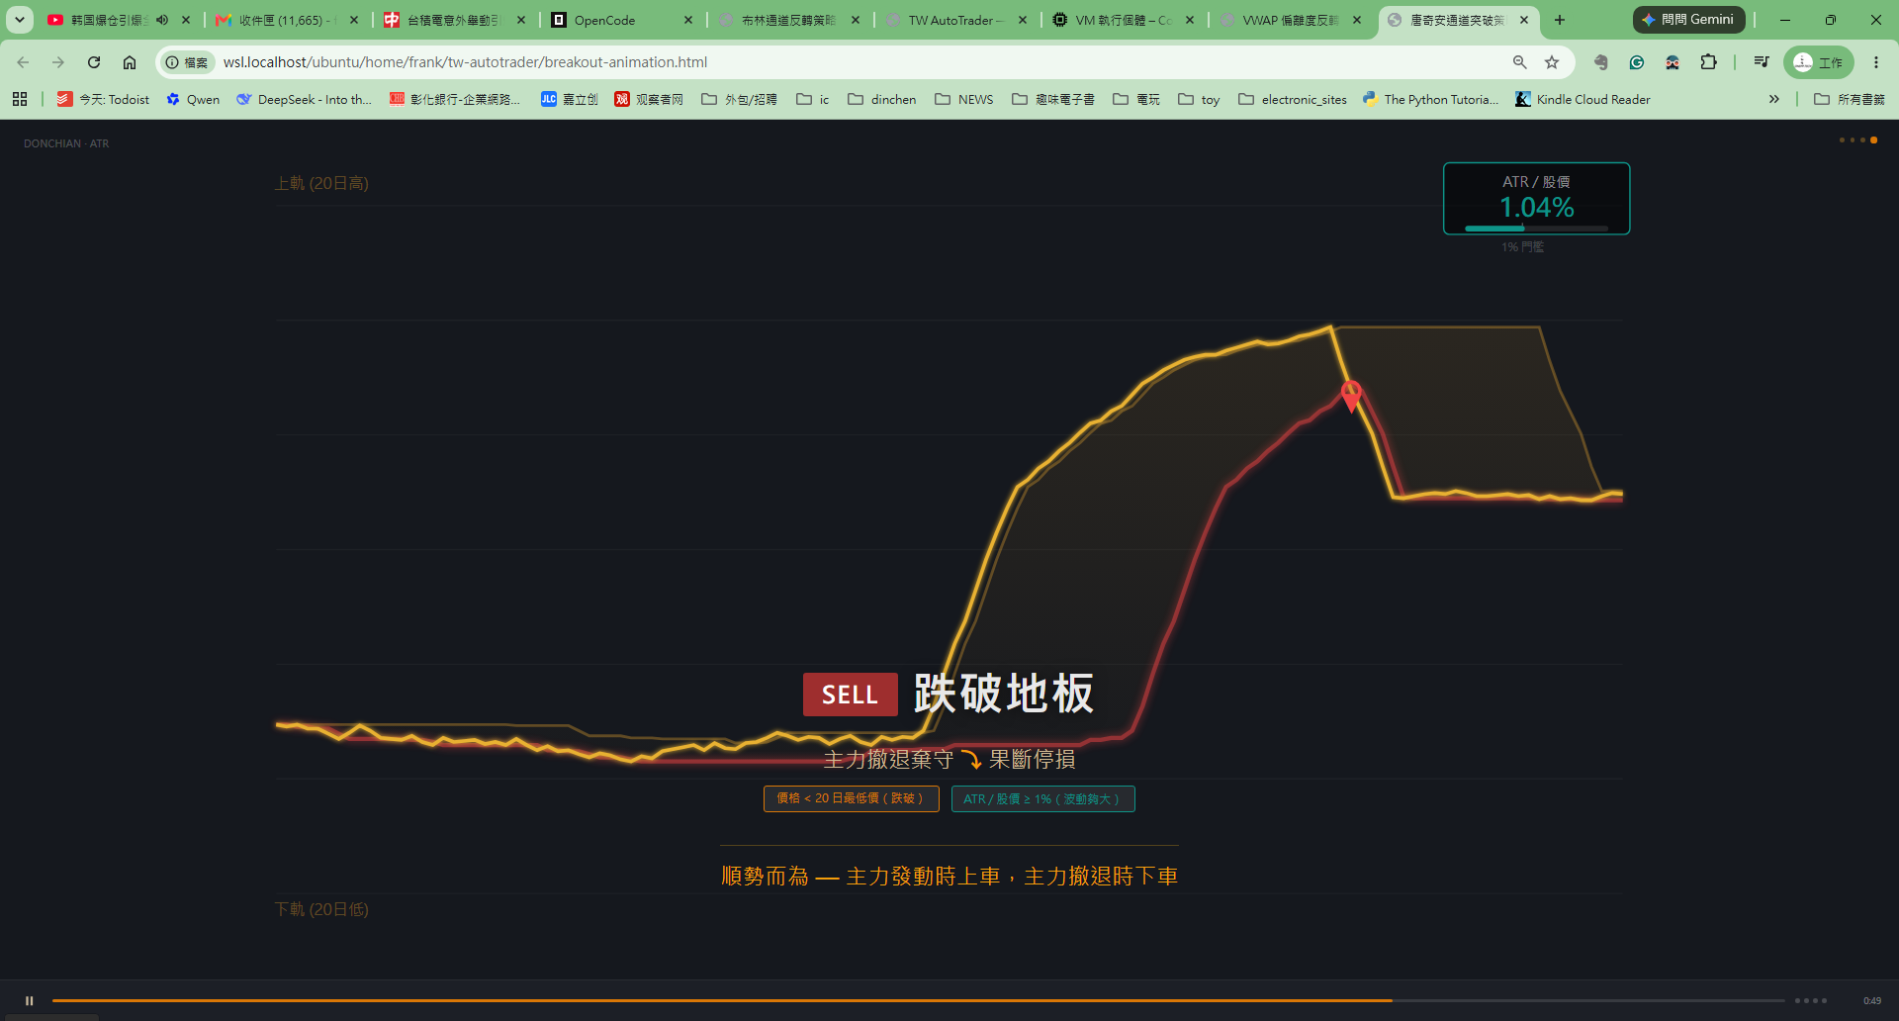
Notes:
⏱ 建議時間：1 分鐘
這頁是唐奇安突破的賣點示意圖。
對應地，當價格跌破地板，也就是創二十日新低——圖中標示的位置，就是賣點：主力撤退訊號，順勢賣出。
風險提醒：價格衝破上軌又馬上跌回來的「假突破」在消息面刺激時很常見，系統用 ATR 過濾掉波動太小的假訊號，但無法完全避免。
---
【講師提示】指著圖中跌破下軌的位置講解「跌破地板 = 賣點」，並提醒假突破風險。

Slide 22
Keep & Wait（DCA 低接策略）
核心邏輯
不分析技術指標，完全依價格乖離與紀律執行低接。適合波動大的高價股或 ETF 作為衛星持股：
📺 動畫演示：點擊觀看 — 以走勢動畫解說買賣點邏輯
初始進場 → 跌 X% 再加碼 → 漲 Y% 停利賣出 → 冷卻後重來
買賣條件
動作 | 條件 | 說明
初始買進 | 啟動時立即買入 KW_INITIAL_SHARES 股 | 建立基本倉位
加碼買進 | 從均價跌 KW_ADD_DROP_PCT%（如 5%） | 最多 KW_MAX_ADDITIONS 次
停利賣出 | 從均價漲 KW_TP_TRIGGER_PCT%（如 15%） | 賣出 KW_TP_SELL_RATIO%（如 50%）
冷卻期 | 賣出後 KW_COOLDOWN_DAYS 天不動作 | 避免短線反覆交易
Notes:
⏱ 建議時間：2 分 30 秒
第五個策略，Keep and Wait，低接策略。
一句話：不分析技術指標，完全依價格乖離與紀律執行低接——跌了就分批買、漲了就停利賣。適合波動大的高價股或 ETF 作為衛星持股。
流程是：初始進場，跌百分之五再加碼，漲百分之十五停利賣出，賣出後冷卻一段時間再重新開始。
買賣條件：初始買進，啟動時立即買入設定的股數建立基本倉位；加碼買進，從均價跌百分之五，最多加碼固定次數；停利賣出，從均價漲百分之十五，賣出百分之五十的部位；賣出後有冷卻期，避免短線反覆交易。
---
【講師提示】Keep Wait 是「最不需要技術分析」的策略，強調紀律與資金管理。

Slide 23
Group1 風險控制
機制 | 參數 | 預設
每日交易次數上限 | MAX_DAILY_TRADES | 5 次
每日虧損上限 | MAX_DAILY_LOSS | 3%
漲跌停過濾 | _is_limit_up_or_down() | ±10%
資金水位放寬 | CAPITAL_CONTROL_LINE | 資金 >30% 時不限交易次數
Notes:
⏱ 建議時間：2 分鐘
最後講風險控制，分兩組。
第一資金組：每日交易次數上限五次；每日虧損上限百分之三；漲跌停過濾正負百分之十；資金水位大於三十趴時不限交易次數。
第二資金組：硬性停損負百分之十，一到就砍；跌破十日移動停利出場；停損後有一段禁入期，不選同一檔；部位上限同時持有三檔；獨立資金池，不吃第一組額度。
這些風控參數全部可以在設定檔調整——紀律是自動化交易的生命線，系統用程式保證紀律不會因人而異。
---
【講師提示】強調「程式化風控=克服人性」，這是系統的賣點。

Slide 24
總結
Group 1前四個策略（正好互補，涵蓋不同的交易情境與市場狀態：
策略 | 類型 | 核心邏輯
MA Cross（均線交叉） | 順勢 | 捕捉波段趨勢
VWAP Deviation（VWAP 偏離） | 逆勢 | 抓法人成本極端偏離
Breakout（唐奇安突破） | 順勢 | 主力追價突破（無法長期用）
Bollinger Reverse（布林反轉） | 逆勢 | 恐慌抄底、貪婪逃頂
Group 1前四個策略 自動化交易的核心價值
自動化交易的目標不一定年年打敗大盤，而是在各種市場環境下都能穩定發揮：
📉 空頭時少賠：2022 年那種 -20%~-50% 的崩盤，策略空手避開，定期定額照樣跟著跌
📊 盤整時賺價差： yearly +5%~+15% 低買高賣，抱著不動是 0%
😴 不用盯盤：程式自動跑，克服人性追高殺低
📈 多頭也跟得上：2022-2025 四年 +71.4%（50 萬一筆資金,轉複利更高），買入持有 +81.0%，只落後不到 10%
Notes:
⏱ 建議時間：2 分鐘
做個總結。
第一資金組前四個策略正好互補：MA Cross 順勢捕捉波段；VWAP 逆勢抓法人成本極端偏離；唐奇安順勢追主力突破；布林逆勢恐慌抄底、貪婪逃頂。四個策略涵蓋不同的交易情境與市場狀態。
自動化交易的核心價值：空頭時少賠——2022 年那種崩盤，策略空手避開；盤整時賺價差——每年百分之五到十五低買高賣，抱著不動是零；不用盯盤——程式自動跑，克服人性追高殺低；多頭也跟得上——2022 到 2025 四年加七十一趴，只落後買入持有不到十趴。
---
【講師提示】總結頁，強調「各種盤勢都能穩定發揮」而非「年年打敗大盤」。

Slide 25
法人確認濾網：法人沒在買的，不買
核心機制 | 動能評分不變；近15交易日法人淨買超>0才入選
為什麼有效 | 濾掉「法人沒在買的純動能股」（散戶推升、反轉風險高）
天數敏感性 | 10d／15d／21d 皆可（本專案預設 15d，可用 --inst-days 調整）
選股流程 | D1 選股時套用；bot 排程與手動選股共用同一入口
資料來源 | TWSE 公開法人買賣超（T86）；自動補抓並寫回 cache/inst_momentum/live/
實盤行為 | 選股日自動補抓最新法人資料；無資料自動 pass-through
設定參數 | 程式預設開啟；--no-inst 可關、--inst-days 預設 15
一句話 | 法人籌碼 × 價格動能，兩者正交互補
Notes:
⏱ 建議時間：1 分 30 秒
每月選股（D1）會做法人確認：選股基準日前 15 個交易日，投信加外資累計淨買超 > 0 才入選，把「法人沒在買的純動能股」濾掉。
資料由 TWSE T86 自動補抓並寫回 cache/inst_momentum/（快取為空時自動 bootstrap）；整體抓取失敗時，濾網照設計 pass-through。
選股輸出若顯示「法人資料合併完成: 0 交易日」，代表這次沒有法人確認，結果僅供參考。

Slide 26
Thank you
frank@dinchen.com.tw
Notes:
⏱ 建議時間：30 秒
好，這堂課到這裡。
五個策略全部介紹完了——原理、動畫、回測、風險，一應俱全。我是 frank，信箱 frank@dinchen.com.tw。
今天的功課：複習五個策略的比較表，想想你的資金和盤勢判斷適合哪幾個。下週我們開始回測實作。下次見！
---
【講師提示】收尾，點出「下週開始動手回測」的銜接。

